Slide 1
«Семинар Для воспитателей средних групп на тему: «Современные подходы по привитию математических навыков воспитанников средней группы в условиях ФГОС ДО» ( по годовому плану УО на 2016 -17у.г) Доклад подготовил педагог МКДОУ№3 Агаимова Зарият Велибековна г.Избербаш

Slide 2
Цель семинара: оказание методической помощи для повышения профессионального потенциала педагогов средних групп.

Slide 3
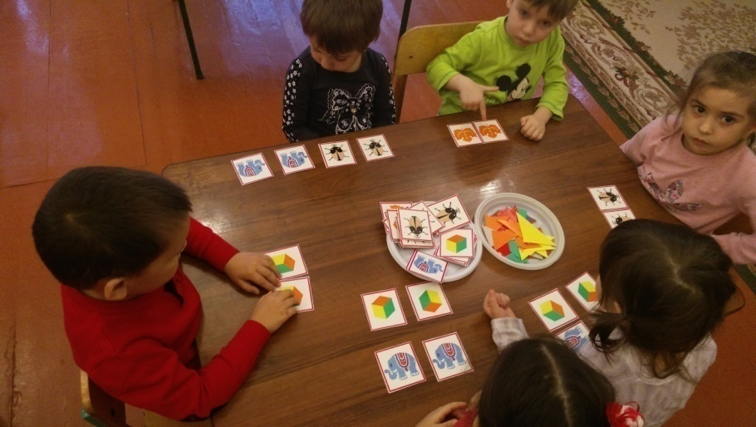
Принятие ФГОС дошкольного образования требует необходимости предусмотреть, как обязательное условие, возможность самореализации
ребенка на всех этапах работы по математическому развитию в системе образования дошкольника.

Slide 4
Вхождение детей в мир математики начинается уже в дошкольном детстве. Математика является универсальным методом познания окружающего и предметного мира и ее роль в современной науке постоянно возрастает. Изменение концептуальных подходов к определению содержания и выбору методик обучения математике в школе, широкое использование современных образовательных технологий обусловило и требованиям математической подготовке детей дошкольного возраста.

Slide 5
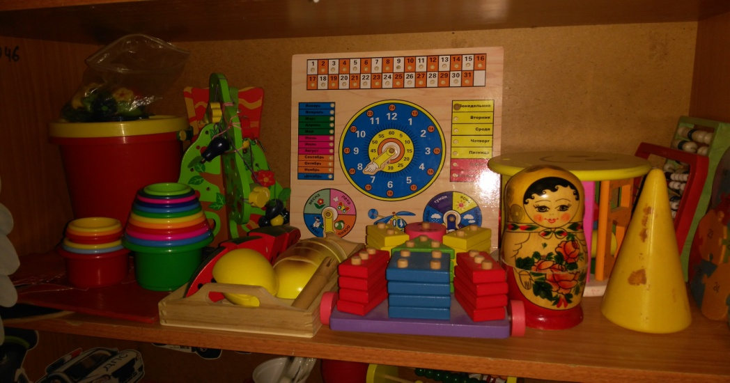
Сегодня «математика-это больше,
чем наука, это-язык».
Изучение математики совершенствует культуру мышления, приучает детей логически
рассуждать, воспитывает у них точность высказываний. Математические знания и умения необходимы для успешной адаптации ребенка к процессам социальной коммуникации, информатизации и технологизации общества. Они расширяют кругозор ребенка.

Slide 6
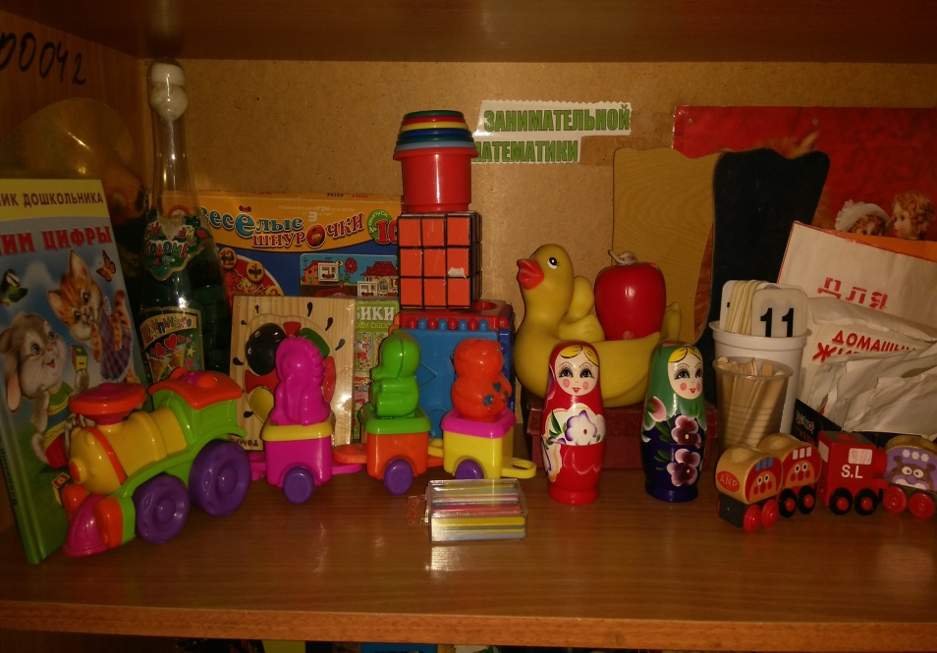
Математическая культура — составная часть общей культуры личности, а в период дошкольного детства имеет свои особенности, связанные с возрастными и индивидуальными возможностями детей

Slide 7
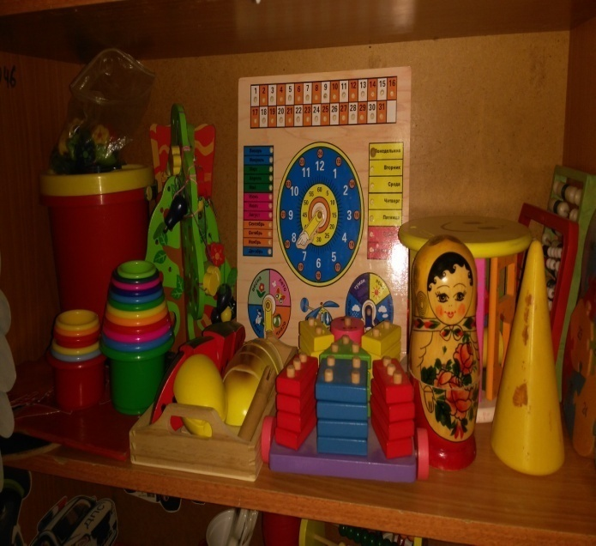
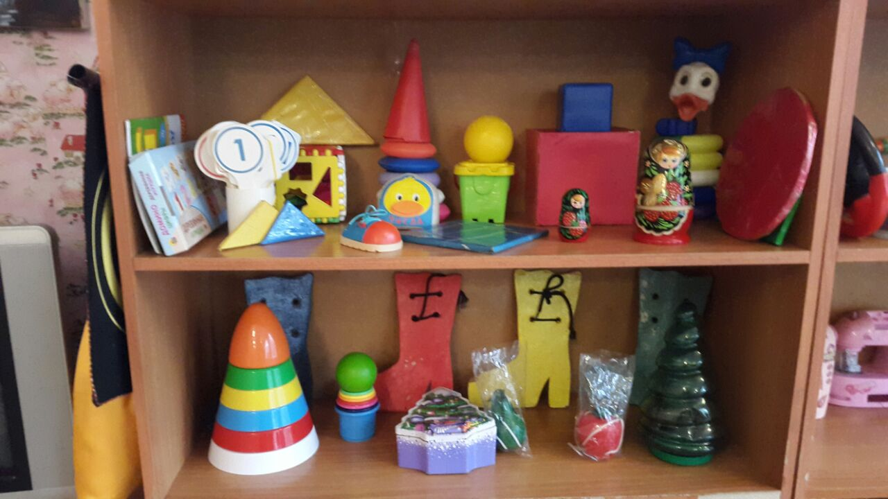
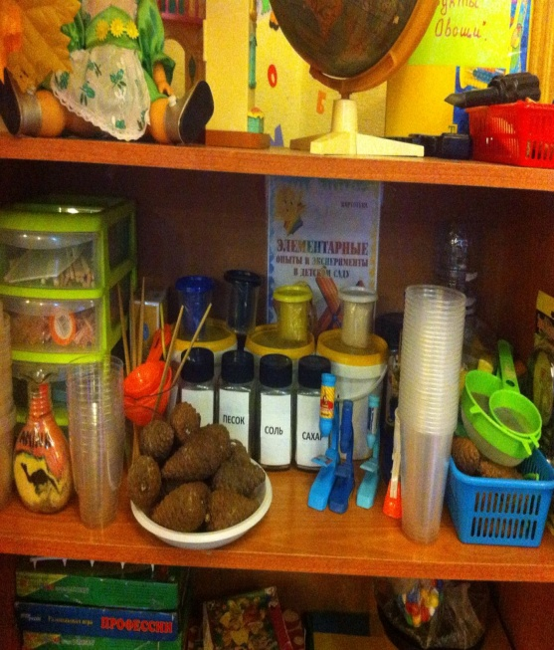
Важным условием в организации развивающей среды я считаю отбор педагогом игр, игрушек, игрового оборудования. Насыщение предметно-развивающей среды должно быть разумным. Игры должны соответствовать возрасту детей и задачам, которые решаются на данном этапе. Конечно же, важна и доступность содержания предметно-развивающей среды для детей: игры, игрушки, различные игровые атрибуты.

Slide 8
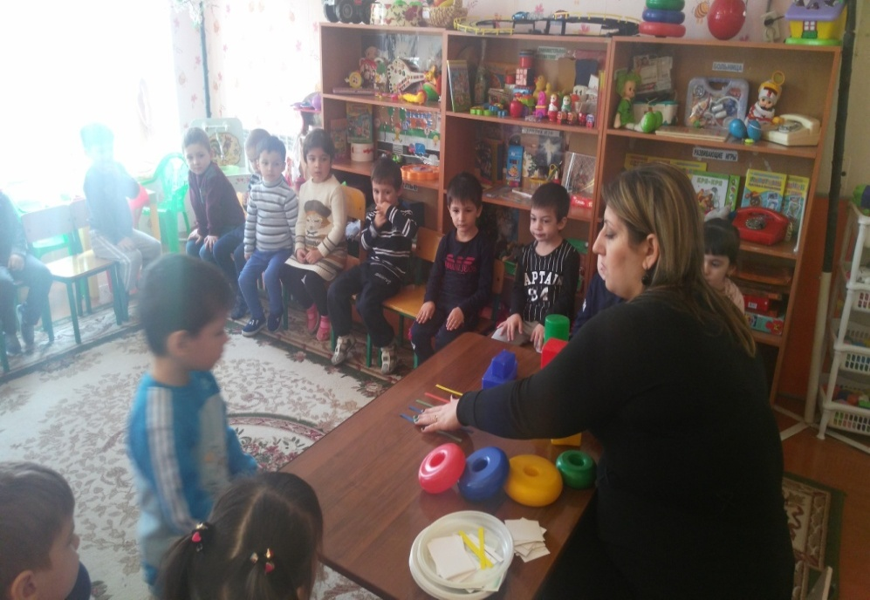
Математический материал должен раскрываться во время проведения экскурсий, ознакомления с литературными произведениями и малыми формами фольклора, играх с природным материалом(вода, песок, фасоль, горох, крупа), через игровые упражнения с сенсорными эталонами, бытовыми предметами,ИЗО, конструктивные и дидактические игры, в проблемных ситуациях. Все эти формы варьируются в соответствии с возрастом.

Slide 9
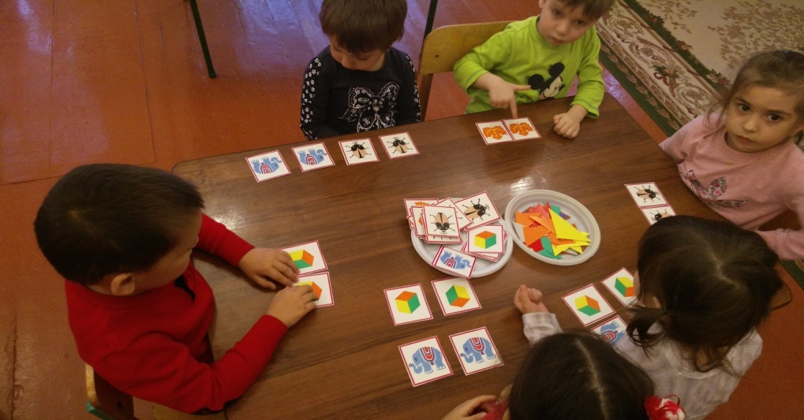
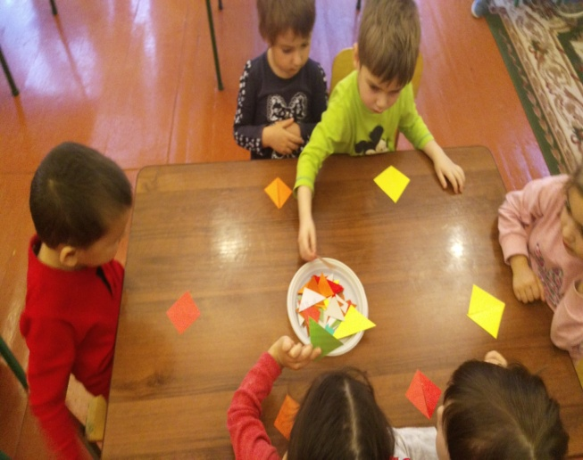
За время пребывания в нашем детском саду наши дети средней группы вместе с воспитателями учится применять математические знания и представления в значимой для них практической деятельности: игре, детском экспериментировании, конструировании, в трудовой деятельности, художественно- изобразительной.

Slide 10
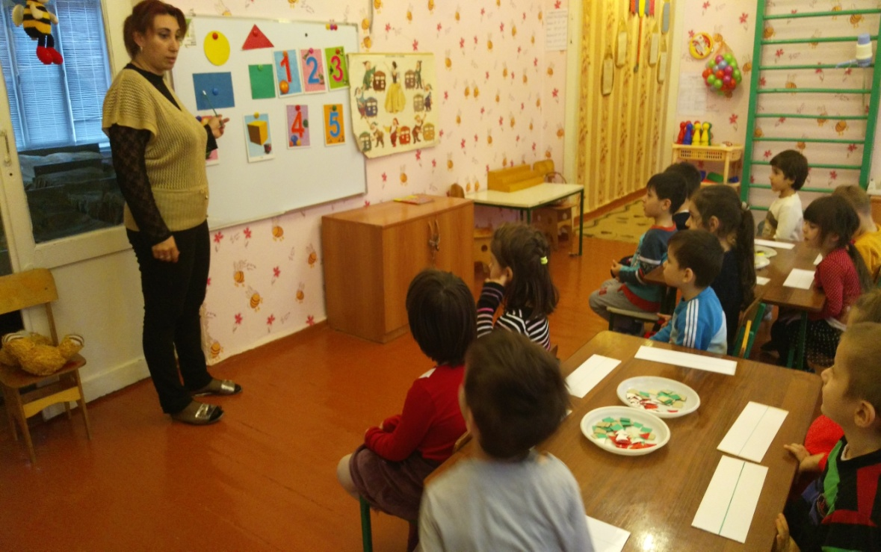
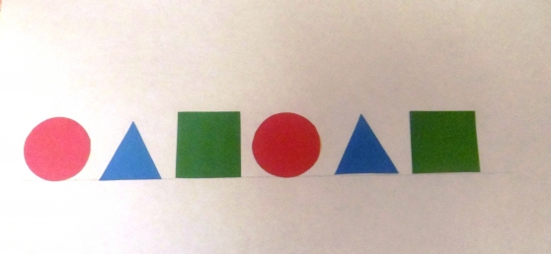
И как следствие самореализации у ребенка будет формироваться учебная мотивация. Таким образом, и будут решаться приоритетные задачи непрерывного образования детей.

Slide 11
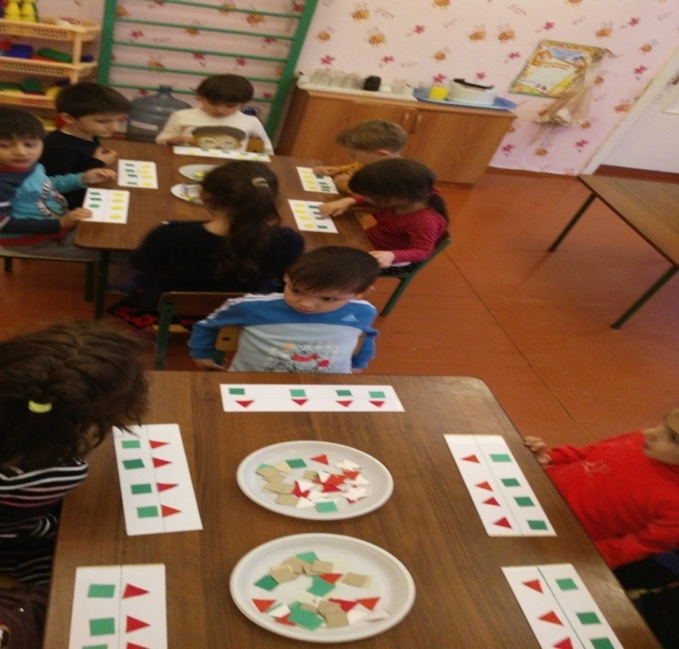
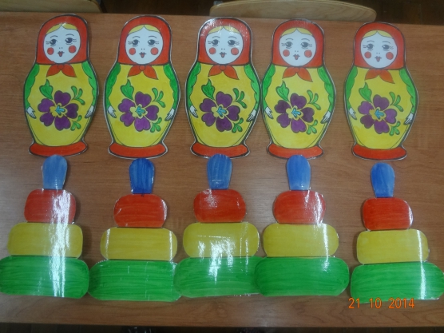
Любое занятие по ФЭМП в средней группе нашего
детского сада направлено на развитие детей.
Современные реалии требуют от воспитателя
применения основ развивающего обучения,
активного использования в работе инновационных
приемов и способов развития основ математического
мышления.

Slide 12
Основным ее направлением является формирование
логических способностей и представлений, стимулирование
умственной активности, развитие смекалки дошкольников.
Любое занятие по ФЭМП в средней группе направлено на
развитие простейших суждений, развитие грамматически
правильных оборотов речи. Математическая подготовка
в средней группе, предусмотренная программой, помимо
обучения ребят навыкам счета, развивает представления о
числе и количестве первого десятка. ФЭМП в средней группе
предполагает деление предметов на одинаковые части,
Измерения объектов с помощью условных мерок, определение
объема сыпучих и жидких тел.

Slide 13
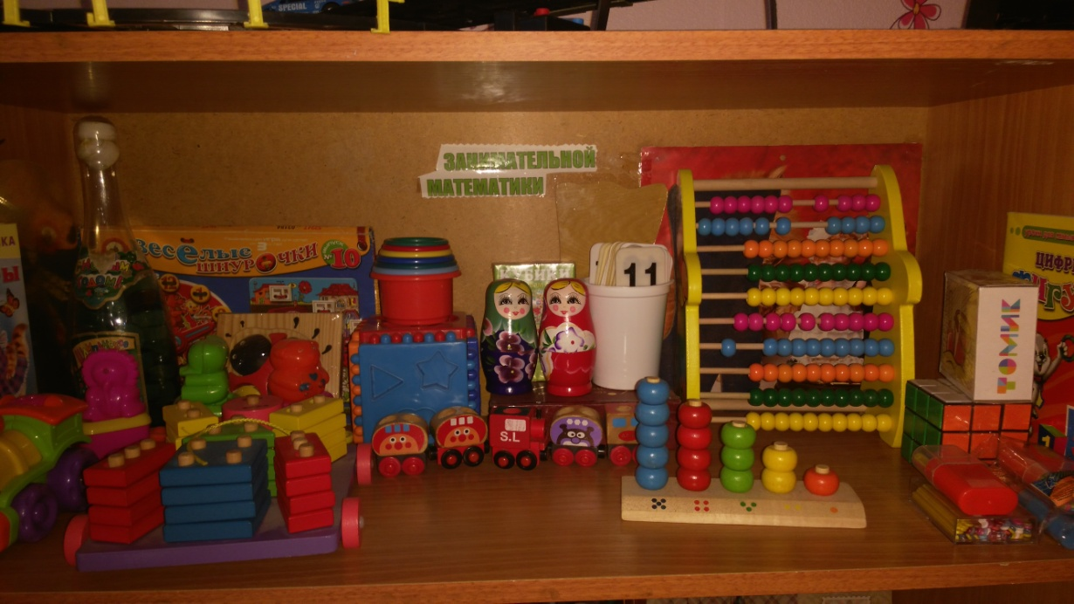
Дети средней группы в нашем детском саду при выполнении заданий, предлагаемых воспитателем, развивают глазомер, получают представления о разнообразных геометрических фигурах, формируют понимание пространственных взаимодействий.

Slide 14
Педагог дает представление своим воспитанникам о
правилах поведения, формирует в них
организованность, прилежность. Работа по
формированию у малышей простейших
математических понятий воспитателем
осуществляется в утреннее, дневное, вечернее время
не чаще 2-3 раз в неделю. Продолжительность
непрерывной непосредственно образовательной
деятельности для детей от 4 до 5-х лет - не более
20 минут, ФЭМП в средней группе по ФГОС
помогают педагогу развивать в своих подопечных
активную гражданскую позицию,
целеустремленность, настойчивость и сдержанность.

Slide 15
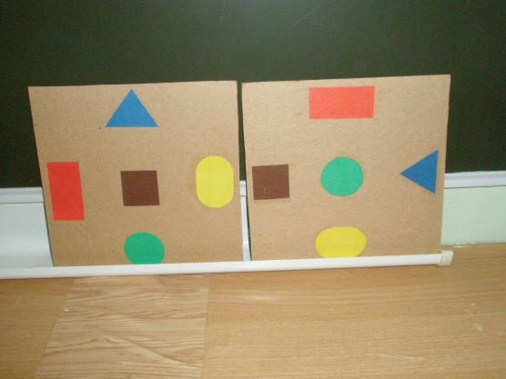
Рекомендации
Детям в средней группе должны быть известны формы предметов,
структурные части различных геометрических фигур, размеры тел.
Для того чтобы сравнить два геометрических объекта, 4-5 летний ребенок
использует речевые и познавательные умения и навыки. Я на занятиях по
ФЭМП использую нетрадиционные методы работы. Где дети с
удовольствием слушают и запоминают , также использую д/игры .
Воспитатели нашего детского сада при разработке математических
мероприятий подбирает такие формы и приемы работы, которые бы
способствовали всестороннему развитию наших воспитанников.
У нас в детском саду на первом месте находится не содержание
проводимых занятий, а формирование личности ребенка.

Slide 16
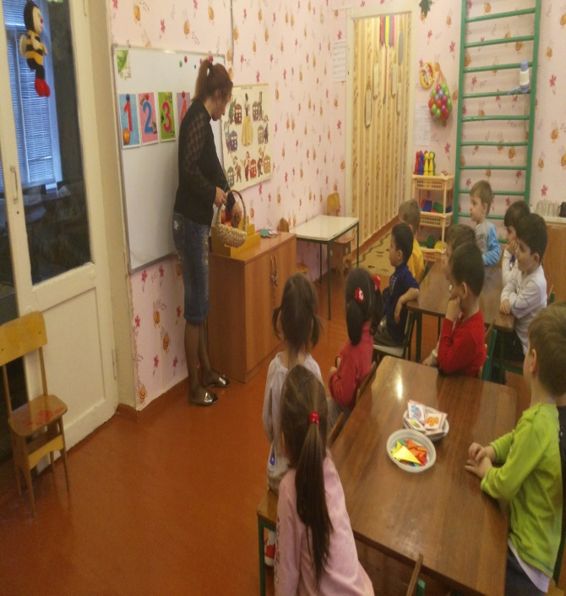
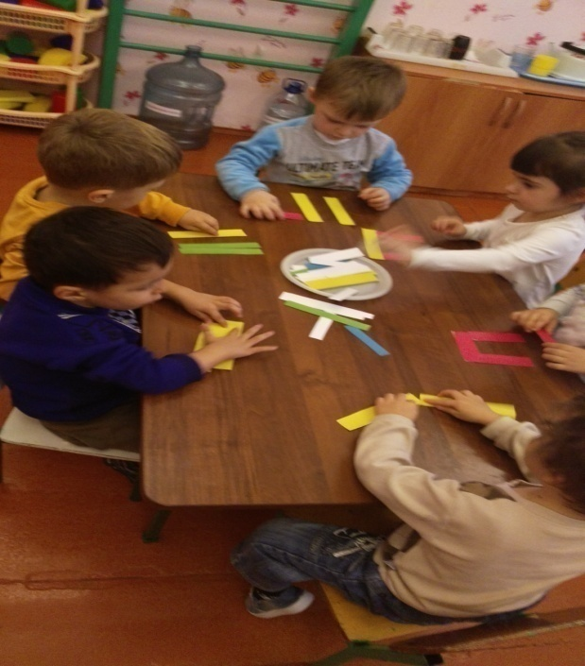
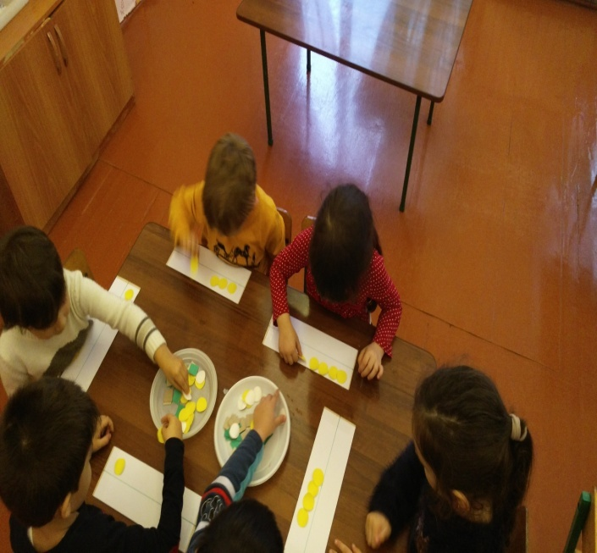

Slide 17
СПАСИБО
ЗА
ВНИМАНИЕ.

